Slide 1

Redis部分配置文件讲解

Slide 2
01
Rrdis配置文件讲解
Redis 的配置文件位于 Redis 安装目录下，文件名为 redis.conf(Windows 名为 redis.windows.conf)。启动时就是通过配置文件启动。

Slide 3
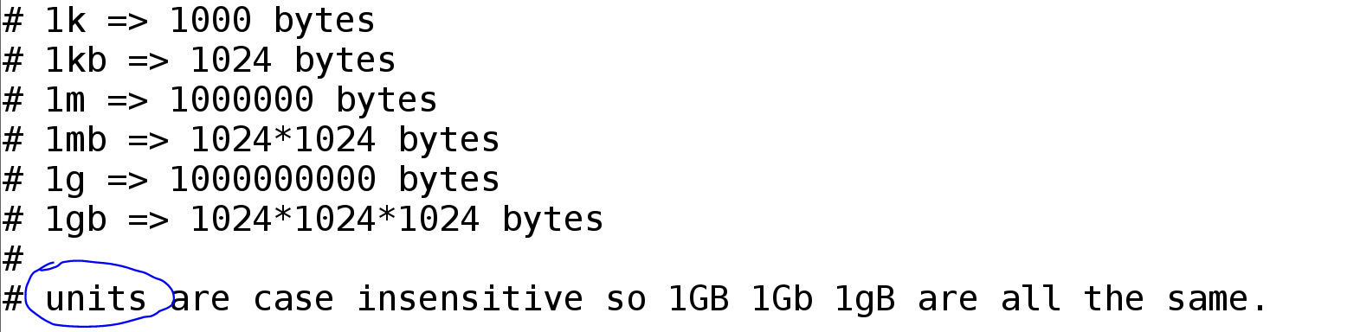
一. 单位（Ctrl + F Find a string.）
一些单位介绍，unit单位对大小写不敏感。

Slide 4

二. 包含INCLUDES（Ctrl + F Find a string.）
就好比我们学习的Spring中的import, include将其余的配置文件包含进来。

Slide 5
三. 网络 NETWORK（Ctrl + F Find a string.）
序号 | 配置项 | 说明
1 | Bind 127.0.0.1 | 绑定的主机地址
2 | port 6379 | 指定 Redis 监听端口，默认端口为 6379，在进行集群搭建的时候会使用到，作者在自己的一篇博文中解释了为什么选用 6379 作为默认端口，因为 6379 在手机按键上 MERZ 对应的号码，而 MERZ 取自意大利歌女 Alessia Merz 的名字。
3 | protected-mode yes | 是否开启保护模式。

Slide 6
三. 网络 NETWORK（Ctrl + F Find a string.）
序号 | 配置项 | 说明
4 | timeout 300 | 当客户端闲置多长秒后关闭连接，如果指定为 0 ，表示关闭该功能。

Slide 7
四.通用GENERAL（Ctrl + F Find a string.）
序号 | 配置项 | 说明
1 | daemonize yes | Redis 默认不是以守护进程的方式运行，可以通过该配置项修改，使用 yes 启用守护进程（Windows 不支持守护线程的配置为 no ）
2 | pidfile /var/run/redis_6379.pid | 当 Redis 以守护进程方式运行时，Redis 默认会把 pid 写入 /var/run/redis.pid 文件，可以通过 pidfile 指定
3 | loglevel notice | 指定日志记录级别，Redis 总共支持四个级别：debug、verbose、notice、warning，默认为 notice。

Slide 8
四.通用GENERAL（Ctrl + F Find a string.）
序号 | 配置项 | 说明
4 | logfile "" | 日志记录方式，默认为标准输出，如果配置为redis为守护进程方式运行，而这里又配置为标准输出，则日志将会发送给/dev/null。
5 | databases 16 | 设置数据库的数量，默认数据库为0，可以使用SELECT 命令在连接上指定数据库id。

Slide 9
五.RDB的设置 快照 SNAPSHOTTING （Ctrl + F Find a string.）
序号 | 配置项 | 说明
1 | save<seconds><changes><br>Redis 默认配置文件中提供了三个条件：<br>save 900 1<br>save 300 10<br>save 60 10000<br> | 分别表示 900 秒（15 分钟）内有 1 个更改，300 秒（5 分钟）内有 10 个更改以及 60 秒内有 10000 个更改。<br>指定在多长时间内，有多少次更新操作，就将数据同步到数据文件，可以多个条件配合。
2 | rdbcompression yes | 是否压缩rdb（持久化）文件，需要消耗cpu的资源。默认为 yes，Redis 采用 LZF 压缩，如果为了节省 CPU 时间，可以关闭该选项，但会导致数据库文件变的巨大。
3 | dbfilename dump.rdb | 指定本地数据库文件名，默认值为 dump.rdb。

Slide 10
五.RDB的设置 快照 SNAPSHOTTING （Ctrl + F Find a string.）
序号 | 配置项 | 说明
4 | stop-writes-on-bgsave-error yes | 持久化出错后是否还继续工作。
5 | rdbchecksum yes | 保存rdb文件时进行错误的检查校验。
6 | dir ./ | rdb文件保存目录，默认为当期文件夹。

Slide 11
六. 主从复制 REPLICATION（Ctrl + F Find a string.）
序号 | 配置项 | 说明
1 | Replicaof <masterip> <masterport> | 设置当本机为 slave 服务时，设置 master 服务的 IP 地址及端口，在 Redis 启动时，它会自动从 master 进行数据同步
2 | Masterauth <master-password> | 当 master 服务设置了密码保护时，slav 服务连接 master 的密码

Slide 12

七.安全 SECURITY（Ctrl + F Find a string.）
序号 | 配置项 | 举例 | 说明
1 | config get requirepass | config get requirepass | 获取密码，默认没有密码。
2 | requirepass foobared | 1.命令窗口config set requirepass "123456“ 2.配置文件 | 设置密码

Slide 13
八. 内存 MEMORY MANAGEMENT（Ctrl + F Find a string.）
序号 | 配置项 | 说明
1 | maxmemory <bytes> | redis配置的最大的内存容量。
2 | maxmemory-policy noeviction | 内存达到上限后的处理策略 maxmemory-policy 六种方式 1、volatile-lru：只对设置了过期时间的key进行LRU（默认值） 2、allkeys-lru ： 删除lru算法的key 3、volatile-random：随机删除即将过期key 4、allkeys-random：随机删除 5、volatile-ttl ： 删除即将过期的 6、noeviction ： 永不过期，返回错误

Slide 14
九. AOF的配置 APPEND ONLY MODE （Ctrl + F Find a string.）
序号 | 配置项 | 说明
1 | appendonly no | 默认是关闭aof模式的，默认是使用rdb方式持久化，在大部分所有情况下，rdb完全够用。
2 | appendfilename "appendonly.aof" | 持久化的文件的名字
3 | # appendfsync always appendfsync everysec # appendfsync no | 每次修改都会同步。 每秒执行一次同步，可能会丢失这一秒的数据。 不执行同步，操作系统自己同步数据，速度最快。

Slide 15
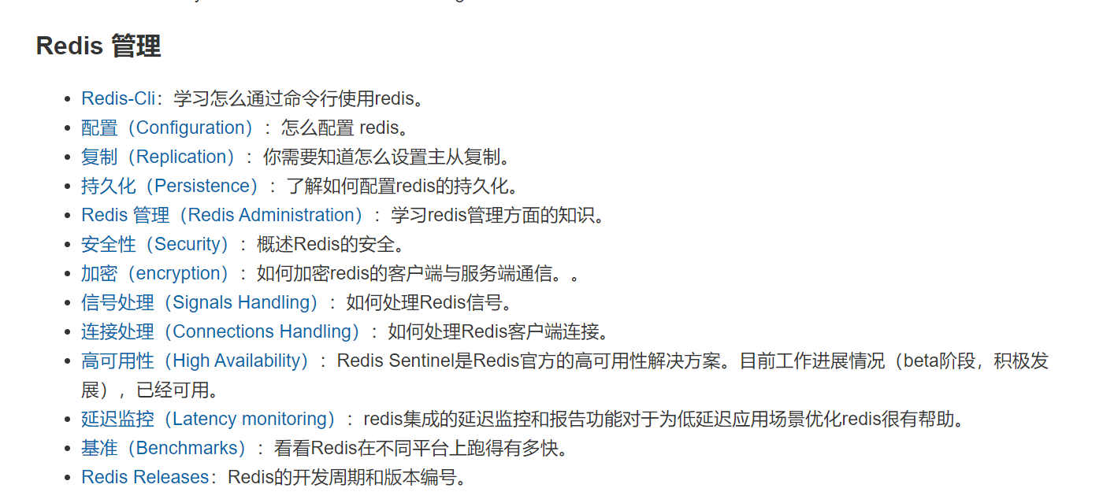
更多关于Redis的配置请查看：http://www.redis.cn/documentation.html
以及redis.conf

